Slide 1
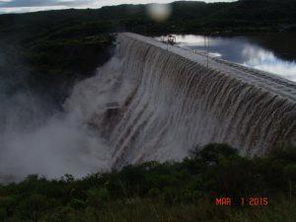
Las emergencias hídricas en tiempos modernos. María Susana TELLO – David Gregorio CORRO

Slide 2
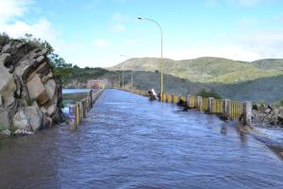
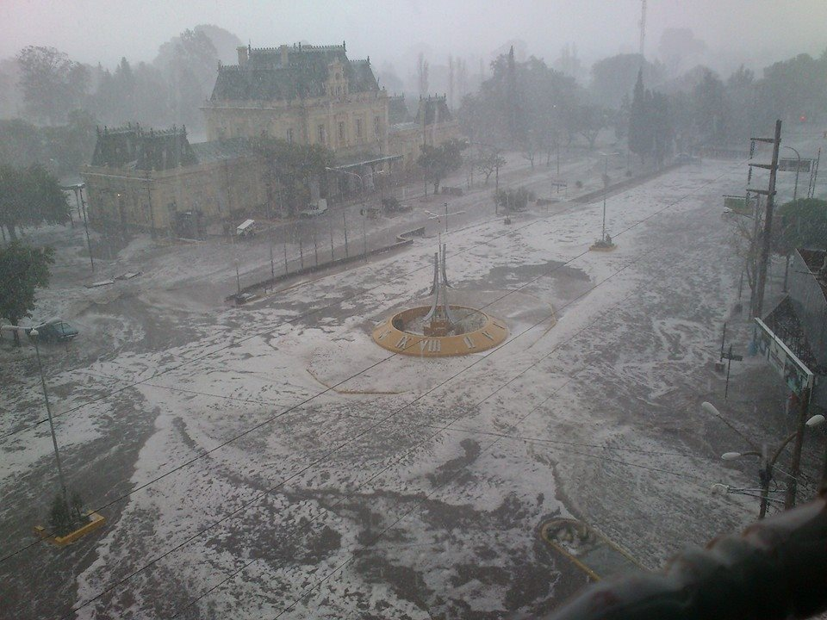
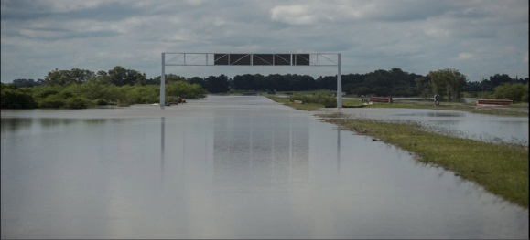
Temario:
Presentación del caso y material fotográfico del suceso.
Análisis y evaluación de los riesgos.
Estudios de amenazas.
Vulnerabilidad y capacidades.
Conocer los riesgos: Identificación.
Priorizar.
Reconocer para aumentar la seguridad.
Lecciones del pasado.
Escenario de riesgo.
Definir escalas.
Fijar las magnitudes.
Crear el plan de respuestas.
Protocolos.

Slide 3
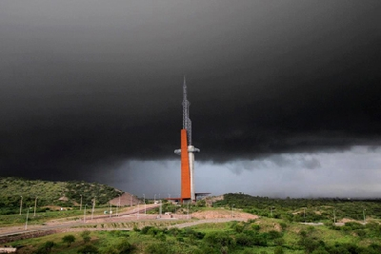
Amenazas o Peligro
Se refiere a fenómenos naturales o tecnológicos que potencialmente ponen en peligro la vida y/o las condiciones de vida de las personas, las propiedades e infraestructura y la productividad económica de una ciudad o región. Hay numerosas clasificaciones de amenazas. En el caso de las de origen natural, se suelen distinguir entre las geológicas (sismos o erupciones volcánicas) y las climáticas (tornados o tormentas eléctricas). Aquí nos centraremos en las inundaciones, que son consideradas como amenazas hidro-meteorológicas dado que su origen se debe a fenómenos hidrológicos y climáticos.

Slide 4
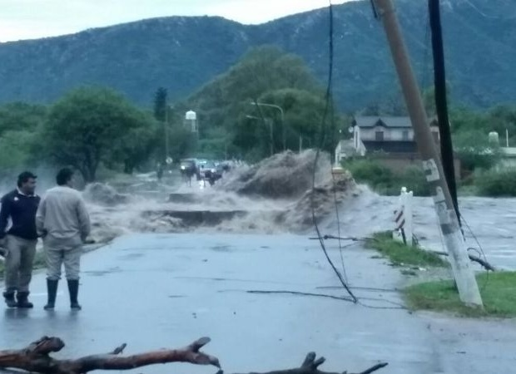
La Vulnerabilidad
Alude a las condiciones sociales, económicas, culturales, institucionales y/o de infraestructura que hacen susceptible a una población frente a una amenaza determinada. Estas condiciones son siempre previas a la ocurrencia de un desastre y determinarán la intensidad de los daños que produzca la amenaza. Es por eso que el grado de daño que pueda causar un desastre se relaciona directamente con la existencia de mayores o menores condiciones de vulnerabilidad.

Slide 5
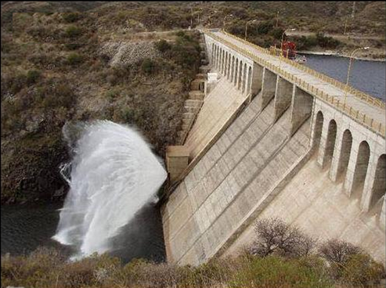
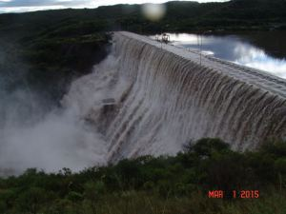
El Riesgo
Desde este marco de análisis, el riesgo antecede al desastre, lo anuncia; mientras que el desastre es la manifestación visible de las condiciones de riesgo en las que vive una determinada comunidad. Para prevenir desastres futuros resulta fundamental, entonces, trabajar en reducir los riesgos

Slide 6
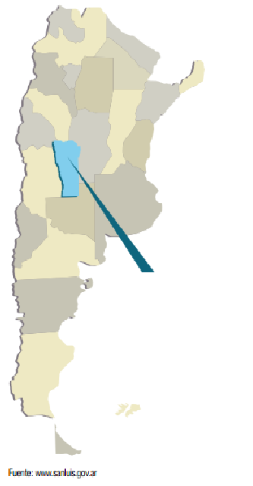
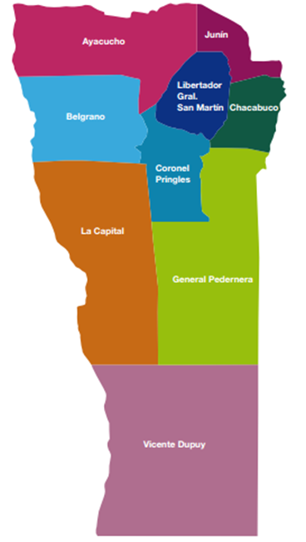
Identificando el RIESGO.
Provincia de San Luis
Ubicación: Centro oeste del país.
Superficie: 76.748 Km2
Población: 431.588

Slide 7
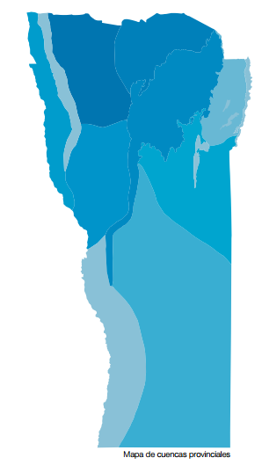
Identificación de Riesgos
Las CUENCAS
hídricas de la
Provincia

Slide 8
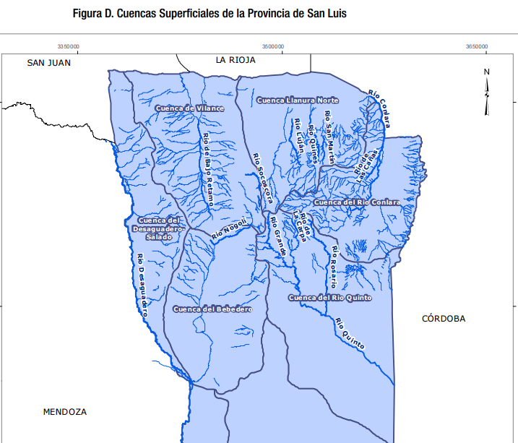

Slide 9
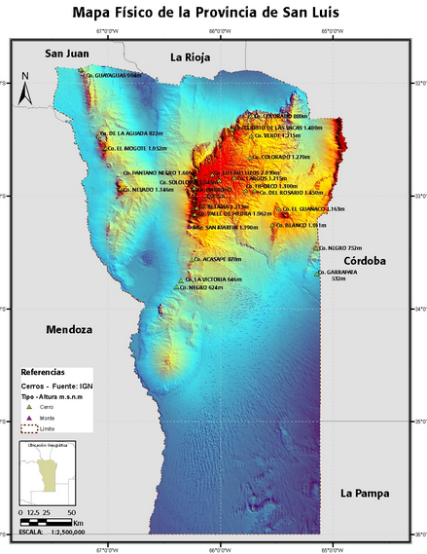

Slide 10
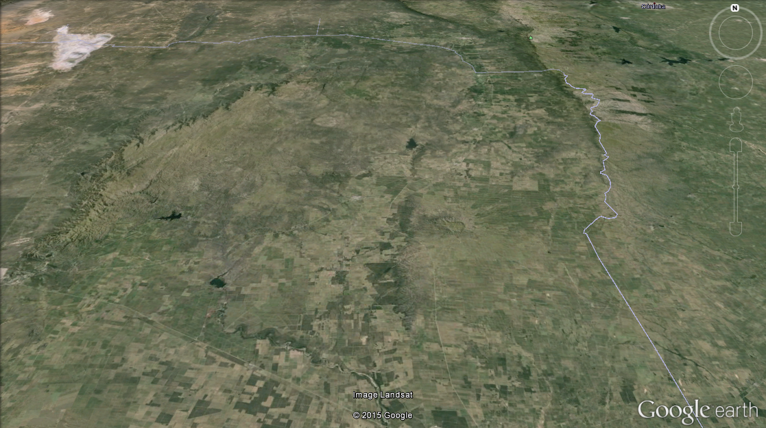
La Rioja
Córdoba
Candelaria
Lafinur
Lujan
Quines
Santa Rosa
del Conlara
L. N. Alem
San Martin
D. La Huertita
D. Lujan
Concaran
S. Fco del Monte
De Oro.
D. San Felipe
D. Nogoli
D. A. E. Agüero
D. La Florida
D. Saladillo
San Luis Capital
D. Paso de Las Carretas
Villa Mercedes

Slide 11
La Rioja
Córdoba
Candelaria
Lafinur
Lujan
Quines
Santa Rosa
del Conlara
L. N. Alem
San Martin
D. La Huertita
D. Lujan
Concaran
S. Fco del Monte
De Oro.
D. San Felipe
D. Nogoli
D. A. E. Agüero
D. La Florida
D. Saladillo
Conociendo los datos del fenómeno.
En la zona altas se produjeron lluvias intensas que alcanzaron a arrojar un registro histórico de 330 ml en 5 horas. Tanto que en otras en una hora y media cayeron 250ml.
Fuente: San Luis Solidario
San Luis Capital
D. Paso de Las Carretas
Villa Mercedes

Slide 12
La Rioja
Córdoba
Candelaria
Lafinur
Lujan
Quines
Santa Rosa
del Conlara
L. N. Alem
San Martin
D. La Huertita
D. Lujan
Concaran
S. Fco del Monte
De Oro.
D. San Felipe
D. Nogoli
D. A. E. Agüero
D. La Florida
D. Saladillo
Conociendo los datos del fenómeno.
En la zona altas se produjeron lluvias intensas que alcanzaron a arrojar un registro histórico de 330 ml en 5 horas. Tanto que en otras en una hora y media cayeron 250ml.
Fuente: San Luis Solidario
San Luis Capital
D. Paso de Las Carretas
Villa Mercedes

Slide 13
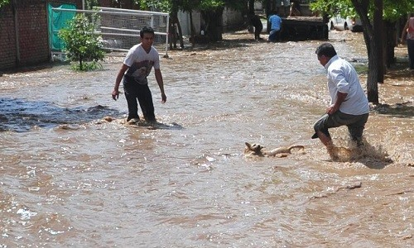
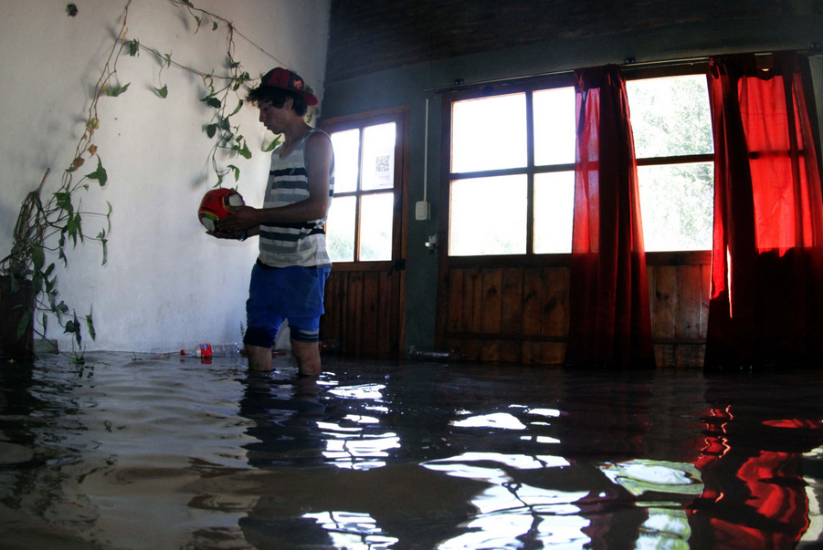
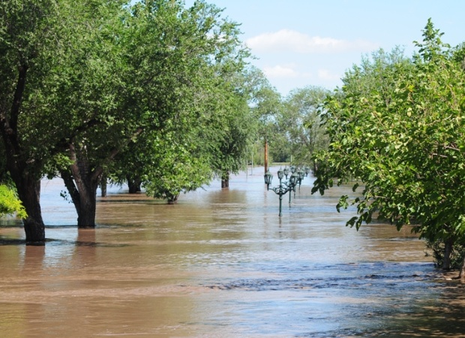
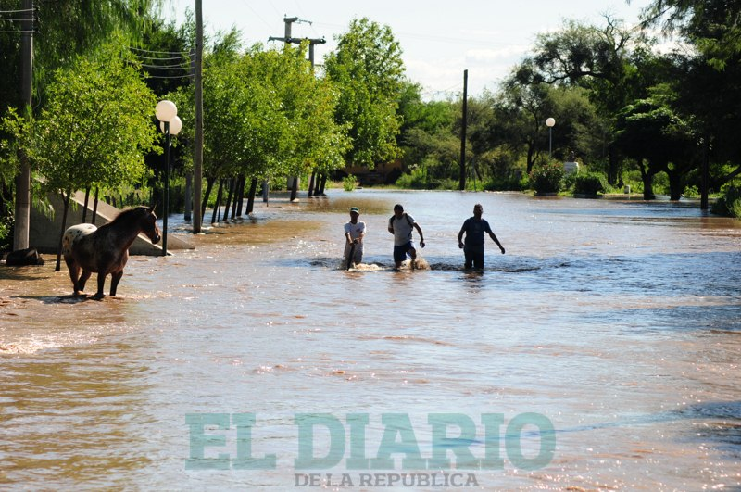
LAFINUR

Slide 14
La Rioja
Córdoba
Candelaria
Lafinur
Lujan
Quines
Santa Rosa
del Conlara
L. N. Alem
San Martin
D. La Huertita
D. Lujan
Concaran
S. Fco del Monte
De Oro.
D. San Felipe
D. Nogoli
D. A. E. Agüero
D. La Florida
D. Saladillo
San Luis Capital
D. Paso de Las Carretas
Villa Mercedes

Slide 15
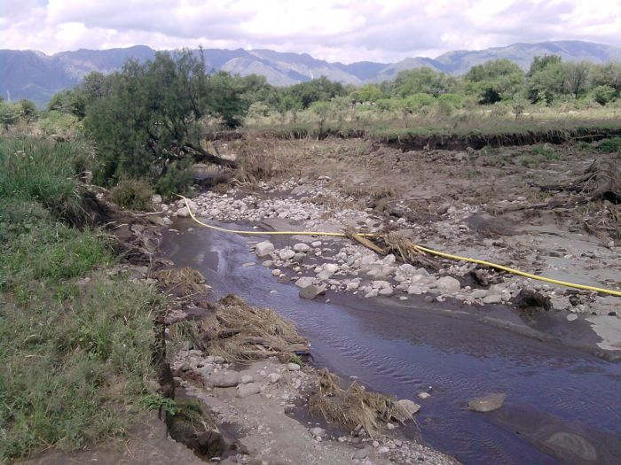
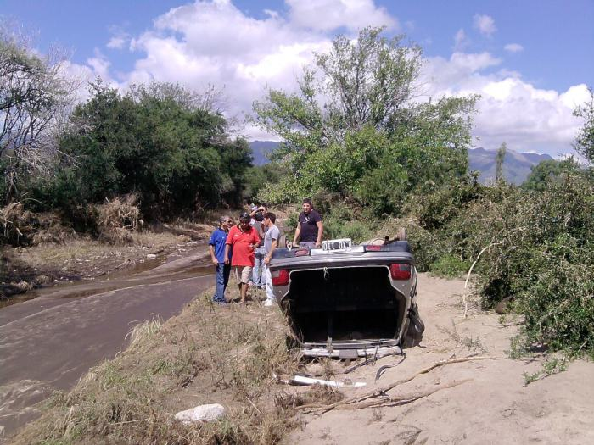
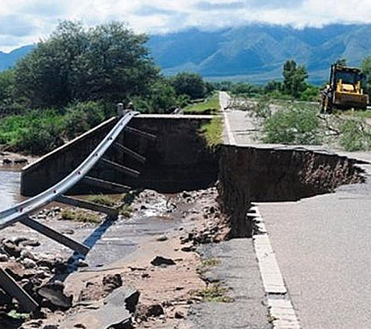
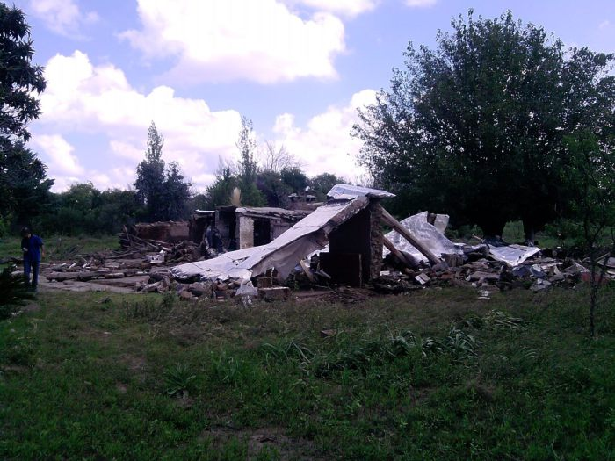
LEANDRO N. ALEM

Slide 16
LEANDRO N. ALEM

Slide 17
La Rioja
Córdoba
Candelaria
Lafinur
Lujan
Quines
Santa Rosa
del Conlara
L. N. Alem
San Martin
D. La Huertita
D. Lujan
Concaran
S. Fco del Monte
De Oro.
D. San Felipe
D. Nogoli
D. A. E. Agüero
D. La Florida
D. Saladillo
San Luis Capital
D. Paso de Las Carretas
Villa Mercedes

Slide 18
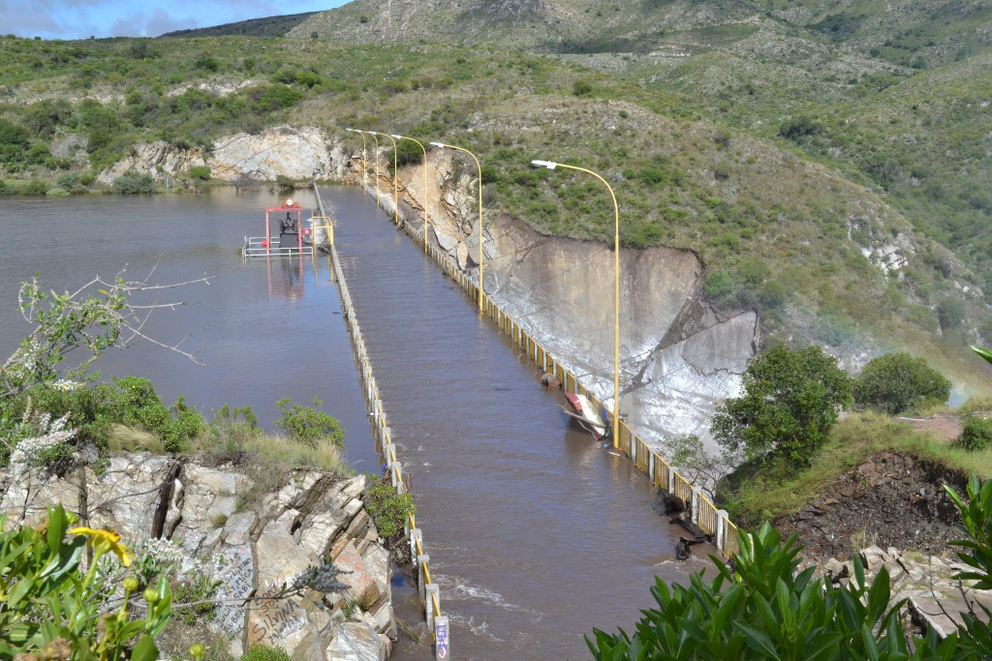
LUJAN

Slide 19
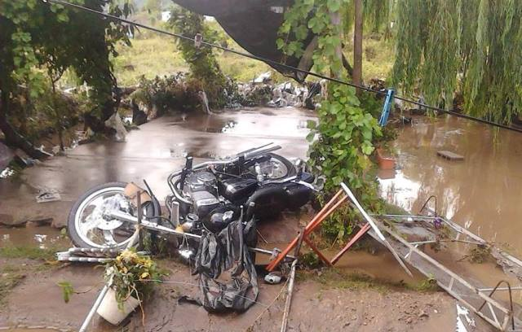
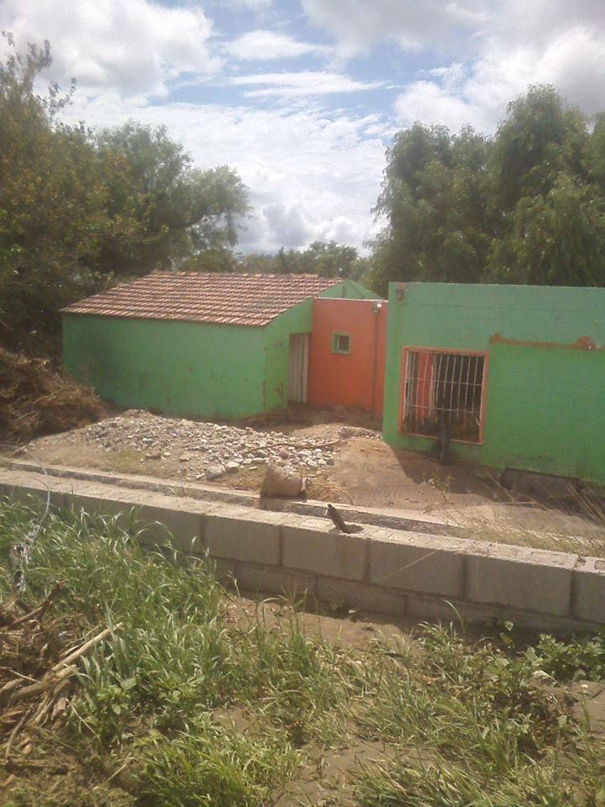
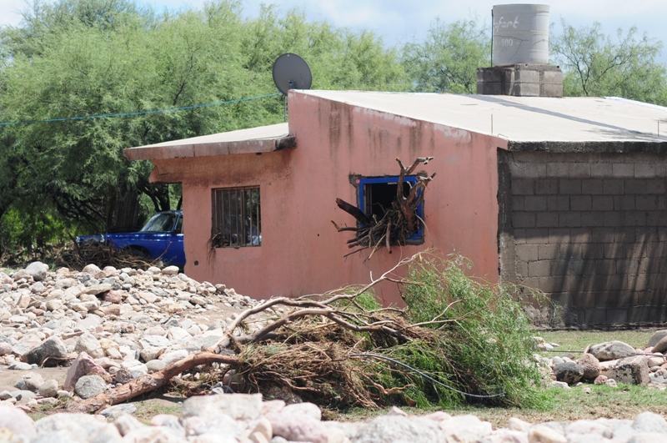
LUJAN

Slide 20
La Rioja
Córdoba
Candelaria
Lafinur
Lujan
Quines
Santa Rosa
del Conlara
L. N. Alem
San Martin
D. La Huertita
D. Lujan
Concaran
S. Fco del Monte
De Oro.
D. San Felipe
D. Nogoli
D. A. E. Agüero
D. La Florida
D. Saladillo
San Luis Capital
D. Paso de Las Carretas
Villa Mercedes

Slide 21
QUINES, Las crecidas: Su historia- INUNDACIONES POR LA CRECIDA DEL RÍO El 12 de octubre de 1958 se registro una gran crecida del río que a la hora 10:30 comenzó a pasar sobre el puente y rompió las barreras del puente ya que los árboles que traía impactaron contra ellas. El puente quedó socavado de ambos lados pero soportó la increíble fuerza que el agua ejercía sobre él. En ese momento era el único puente. Muchas casas desaparecieron y otras tantas quedaron en muy mal estado y sin nada adentro ya que el agua ingresó y con ella se llevó casi todo a su paso.

Slide 22
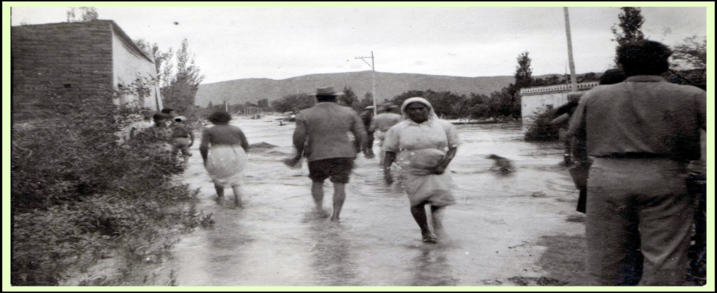
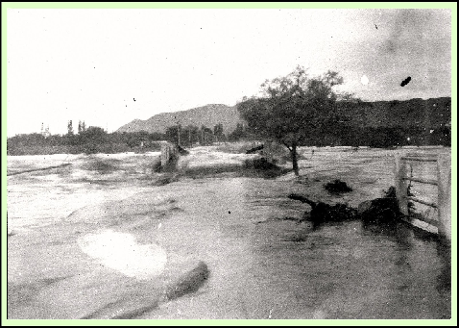
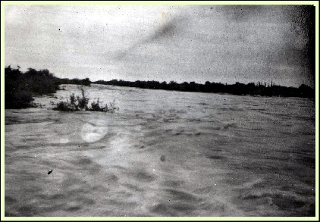
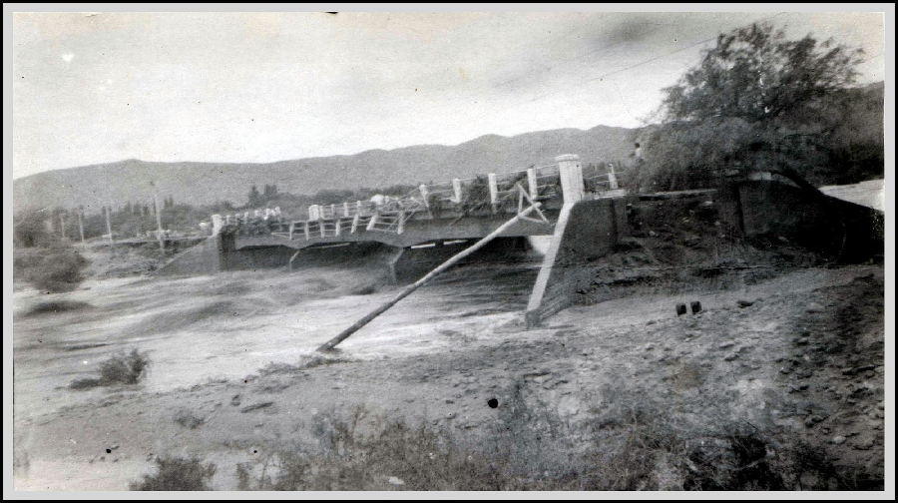

Slide 23
La Rioja
Córdoba
Candelaria
Lafinur
Lujan
Quines
Santa Rosa
del Conlara
L. N. Alem
San Martin
D. La Huertita
D. Lujan
Concaran
S. Fco del Monte
De Oro.
D. San Felipe
D. Nogoli
D. A. E. Agüero
D. La Florida
D. Saladillo
San Luis Capital
D. Paso de Las Carretas
Villa Mercedes

Slide 24
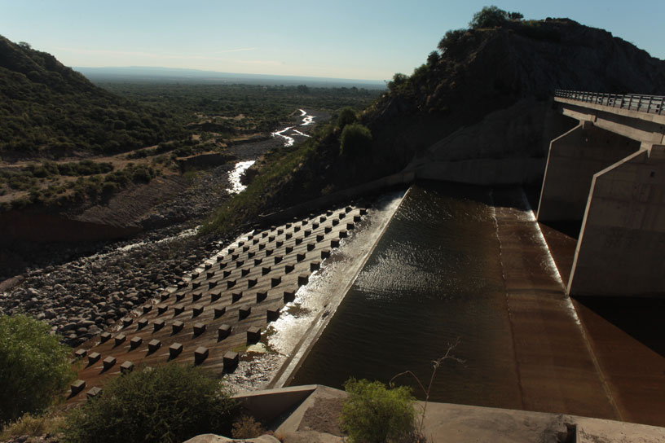
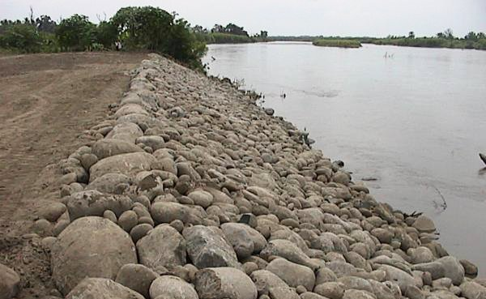
Las capacidades.
Se refieren a todos los recursos, fortalezas o atributos que posee una comunidad para enfrentar un evento adverso. Este “capital” intrínseco a la comunidad puede dividirse en humano (habilidades, conocimientos, etc.); social (existencia de asociaciones, fortaleza institucional, etc.); físico (existencia de infraestructuras, tecnologías, equipamientos, etc.); financiero (ahorros y créditos) y natural (recursos naturales) (Davis et al, 2004).

Slide 25
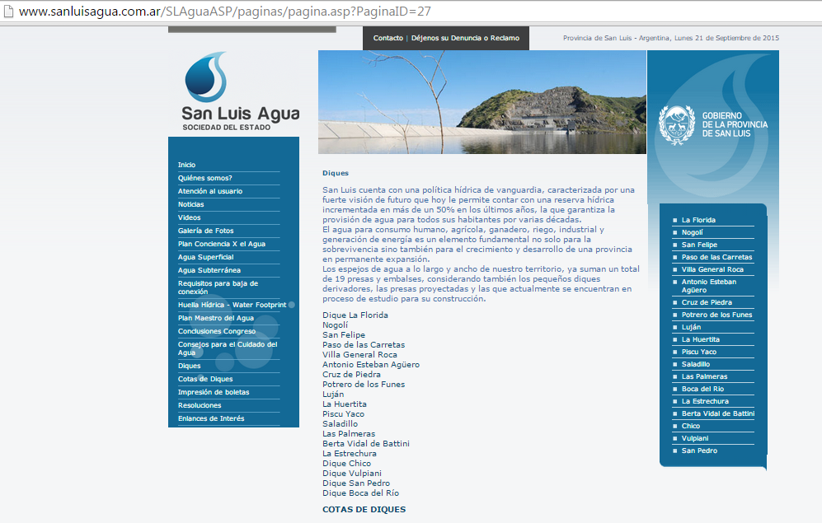
Las capacidades. Los Diques
Los diques:

Slide 26
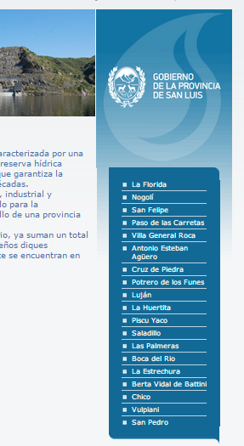
Las capacidades. Los Diques

Slide 27
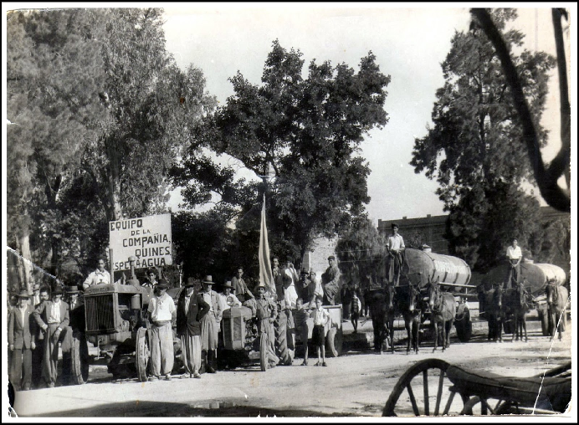
El Dique La Huertita
Se proyecto en año 1912, recién el año 1950 ante la insistencia de los vecinos comienzan los trabajos.

Slide 28
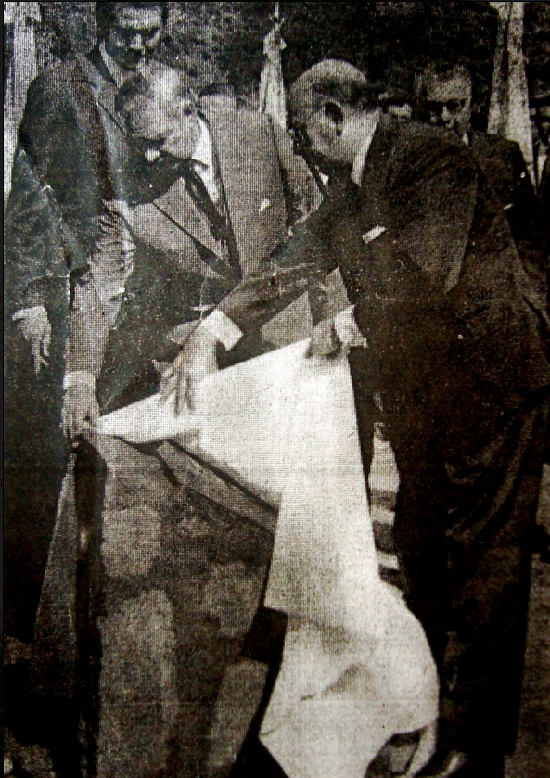
El Dique La Huertita
En el año 1972 el día 24 de Abril se descubre la piedra basal.

Slide 29
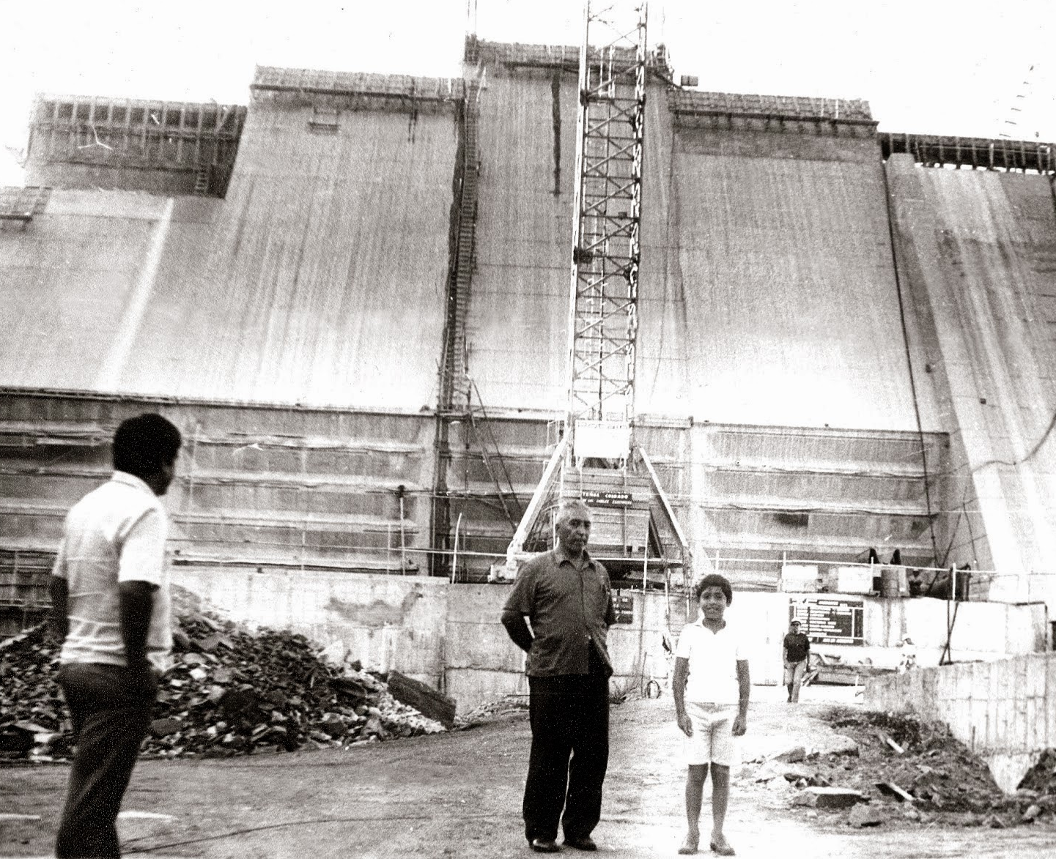
El Dique La Huertita
Avances de las obras - Año 1957

Slide 30
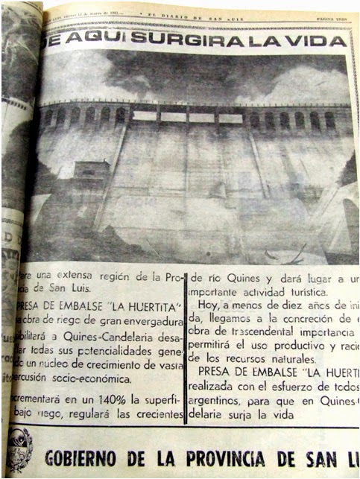
El Dique La Huertita
Algunos datos tecnicos:
FICHA TÉCNICA:
Nombre: La Huertita
Presa Principal: La Huertita
Río: Quines
Año: 1981
Usos: Control de crecidas y Recreación
Tipo de presa: TE: Materiales Sueltos
PG: Gravedad
CB: Contrafuerte
Fundación: Roca/ Suelo
Población cercana: Quines
Provincia: San Luis
Altura Presa: 55 mts.
Longitud Coronamiento: 365 mts.
Volumen Presa: 175 (10³ m³)
Volumen del Embalse: 470000 (10³ m³)
Superficie del Embalse: 4300 (10³ m³)
Capacidad Máxima de Evacuación: 1000 m³/s
Tipo Vertedero: Descarga Libre
Propietario: Empresa Provincial de Infraestructura Hídrica
Proyectista: Prov. De San Luis.
Constructor: Impresit – Sideco S.A.
1957

Slide 31
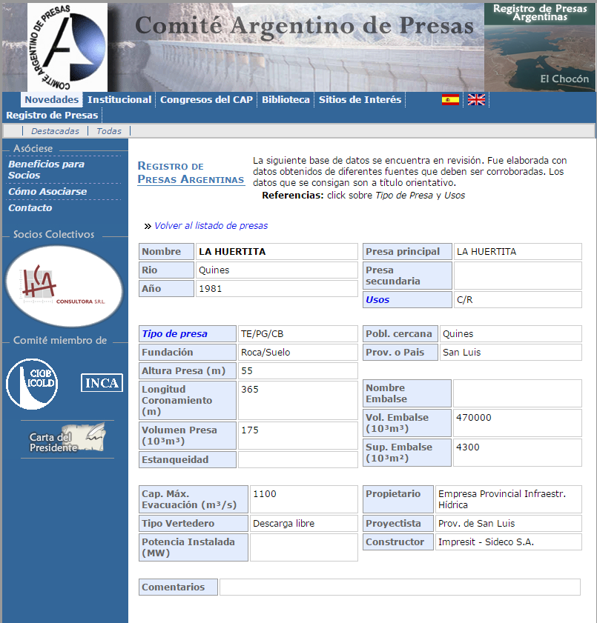
Pagina oficial COMITÉ ARGENTINO DE PRESAS http://www.cadp.org.ar/ver-presa.php?id=45

Slide 32
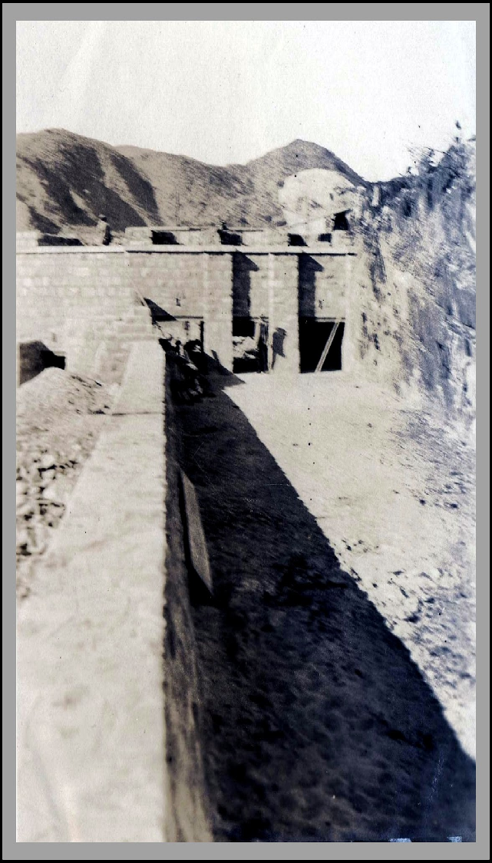
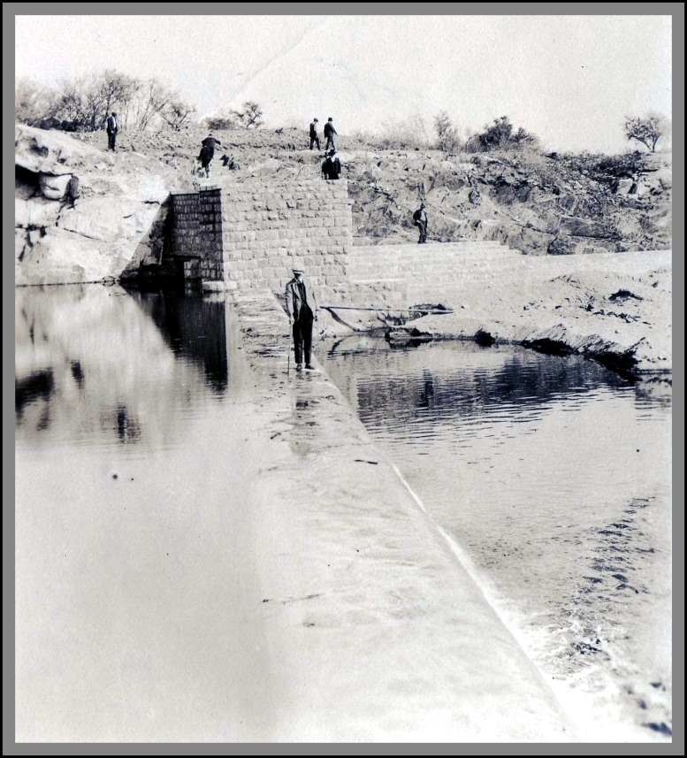
El Muro: 1940

Slide 33
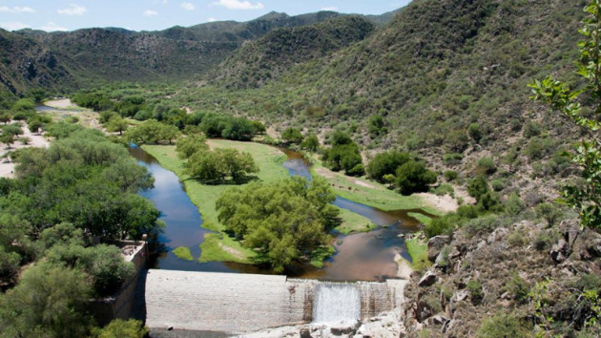
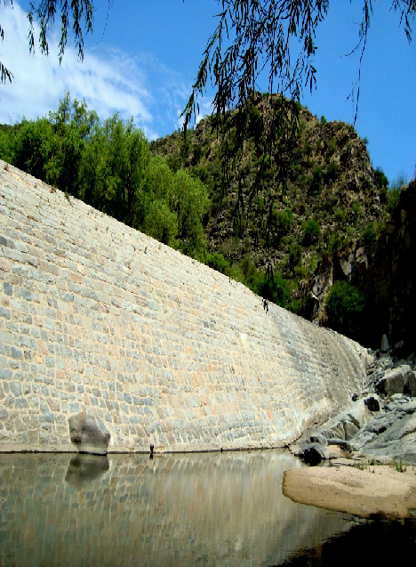

Slide 34
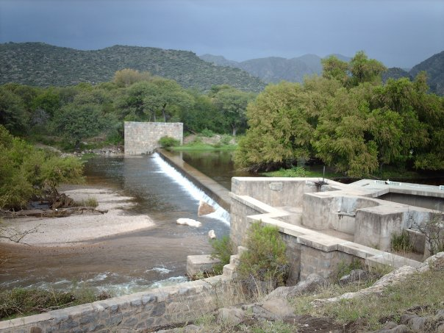

Slide 35
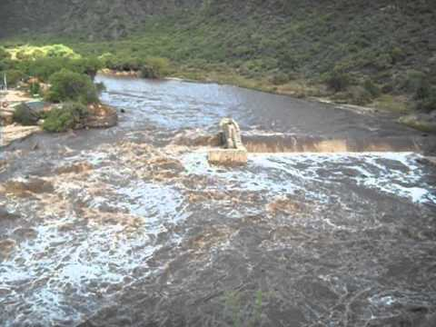

Slide 36
Las capacidades del SIST. PROV. DE BOMBEROS VOLUNTARIOS.
Un total de 29 Cuarteles, distribuidos en 3 regionales.
R-1 : 9 Cuarteles
R-2 : 6 Cuarteles
R-3 : 14 Cuarteles

Slide 37
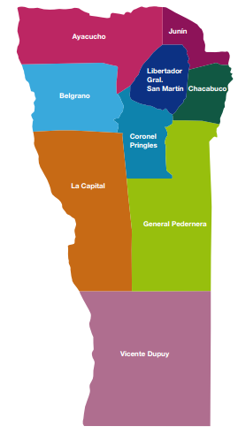
R-3
R-1
Un total de 29 CUARTELES, distribuidos en 3 REGIONALES.
R-1 : 9 Cuarteles
R-2 : 6 Cuarteles
R-3 : 14 Cuarteles
Las capacidades del SPBV Cuarteles de BB.VV
R-2

Slide 38
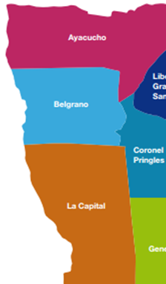
Regional 1:
San Luis Cap.
La Punta
El Volcán.
Potrero de los Funes.
Estancia Grande.
El Trapiche.
General Roca.
San Fco. Del Monte de Oro.
Quines.
Total 9 cuarteles.
Las capacidades del SPBV Cuarteles de BB.VV

Slide 39
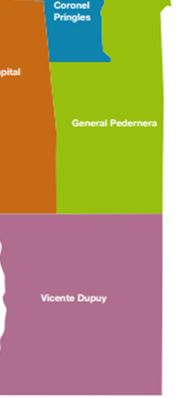
Regional 2:
El Fortín ( V.M.)
Justo Datact.
La Toma.
Buena Esperanza.
Union.
Batavia.
Total 6 cuarteles.
Las capacidades del SPBV Cuarteles de BB.VV

Slide 40
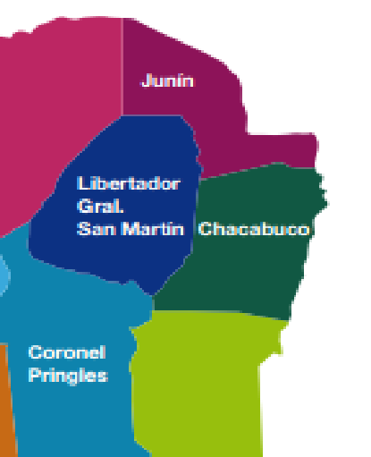
Regional 3 :
Merlo.
Santa Rosa del Conlara
Concaran.
Tilisarao.
Renca.
San Pablo.
Naschel.
San Martin.
Cortaderas.
Los Molles.
Carpinteria.
Villa Larca.
Papagallos.
Villa del Carmen.
Total 14 cuarteles.
Las capacidades del SPBV Cuarteles de BB.VV

Slide 41
Las capacidades del SIST. PROV. DE BOMBEROS VOLUNTARIOS.
Según un relevamiento de Junio del 2015, el sistema cuenta con 516 integrantes mayores de 18 años. El 35 % del Sistema esta compuesto por personal femenino.
En las comisiones directivas las mujeres dirigentes suman un porcentaje que asciende al 40 %

